Slide 1

Server Side Request Forgery - SSRF
Objašnjenje implementiranih izazova
Dušan Milovanović
Ana Marija Ognjenović
Miloš Stojković
Nikola Novaković

Slide 2
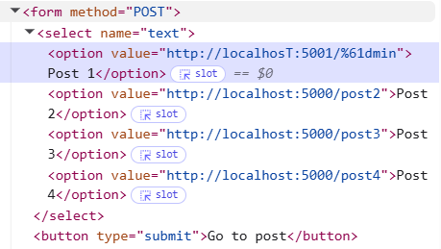
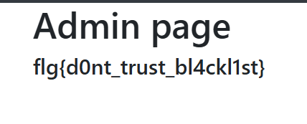
Blacklist izazov
Korisnik zahteva sadržaj od servera
Server prosleđuje sadržaj korisniku
Filtriranje URL
Provera substringa
URL encoding
URL double encoding
Detalji Izazova
main_app – korisnik
hidden_app – poverljive informacije
Filtriranje url koji sadrže localhost i admin
Rešenje
localhosT
%61dmin
Zaštita

Slide 3
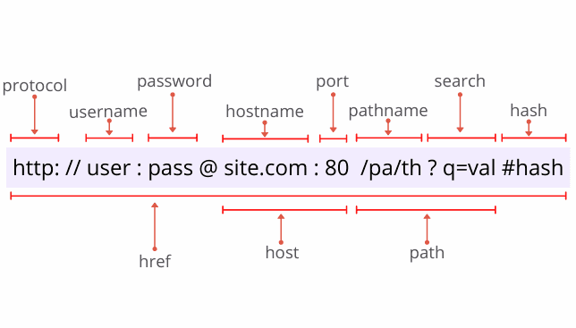
Whitelist izazov
Pouzdaniji vid zaštite od blacklist
Slična struktura koda kao u prethodnom napadu
Dozvoljeni su samo URL koji sadrže substring localhost:5000
Zloupotreba složenog validnog formata URL
https:expected-host:fakepassword@evil-host
https:evil-host#expected-host
https:evil-host?expected-host
Single or double URL encoding
Rešenje
http:localhost:5001/admin?localhost:5000
Zaštita

Slide 4
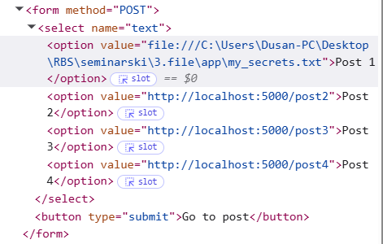

File izazov
Zloupotreba lokalne structure fajlova
Validni url sa file:// ili ssh://
Server dohvata file u organizaciji
Dohvatanje etc/shadow
Primer:
File u direktorijumu servera
Zaštita:
Blacklist ovakvih URL

Slide 5
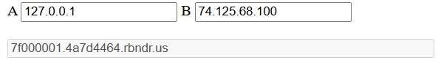
DNS rebinding izazov
Korisnik unosi URL, aplikacija kroz iframe prikazuje sadržaj
Za proveru URL-a, koristi se python advocate biblioteka
Ukoliko URL vodi ka lokalnoj mašini, blokiraće zahtev
Ako je URL validan, zahtev se ponovo šalje
Cilj je odraditi redirekciju između provere, i ponovnog slanja zahteva i doći do skrivenog flaga
Online rebinder alat stvara hostname koji može da se iskoristi za napad
URL koji može da dovede do flaga je u formatu http://7f000001.4a7d4464.rbndr.us/flag

Slide 6
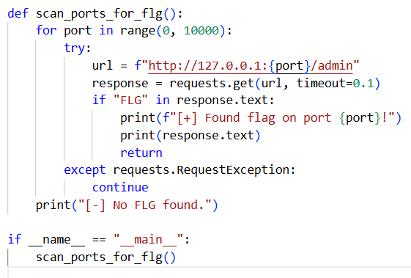
Portscan izazov
Aplikacija radi na netipičnom portu na ciljnoj mašini
Potrebno je ispitati veliki broj kombinacija opsega portova i adresa
Rešenje: korišćenje nekog namenskog alata (nmap, burp suite intruder) ili, kao sto je u ovom slučaju, jednostavna python skripta
Zaštita: Firewall, IDS/IPS, Rate limiting

Slide 7
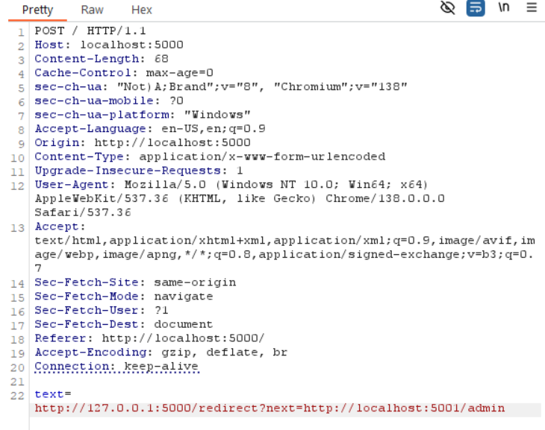
Open redirect
Struktura aplikacije identicna kao u prethodnim primerima
Postoji jednostavan filer koji zabranjuje "localhost"
"localhost" se ipak poziva, ali indirektno, preko redirecta
Na slici je prikazano resenje

Slide 8
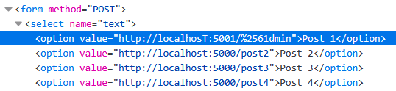
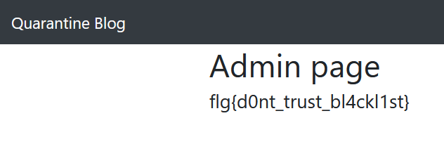
Blacklist 2 izazov
Korisnik zahteva sadržaj od servera
Server vraća sadržaj korisniku
main_app – server kome pristupa korisnik
hidden_app – skriveni server
Filtriranje:
localhost, 127, admin
enkodovani karakteri (%61dmin, %61%64%6d%69&6e...)
Rešenje
http://localhosT:5001/%2561dmin
Zaštita
višestruko dekodiranje
bolje: implementirati whitelist pristup

Slide 9
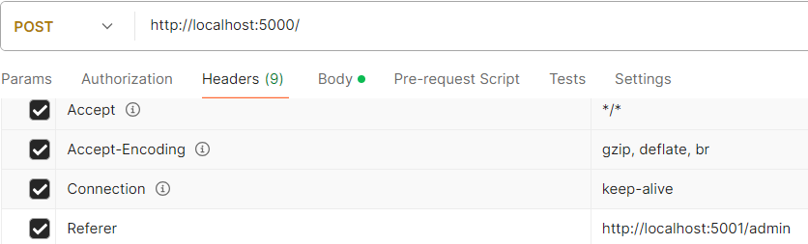
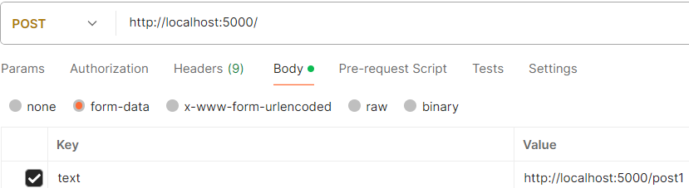
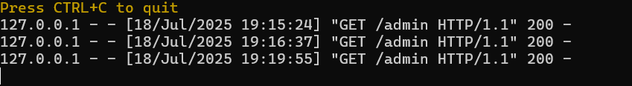
Blind Referer
Serveri:
main_app – server kome pristupa korisnik
hidden_app – skriveni server
Napač prosleđuje URL stranice koju će server posetiti
Referer: http://localhost:5001/admin
Text: http://localhost:5000/post1
Napadač ne vidi odgovor sa servera u korisničkom interfejsu
Ali može videti u konzoli da je server posetio tu stranicu
Napadač je naterao server da poseti malicioznu stranicu

Slide 10
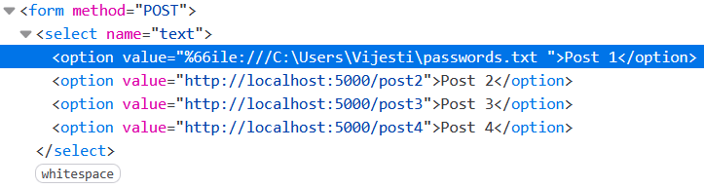
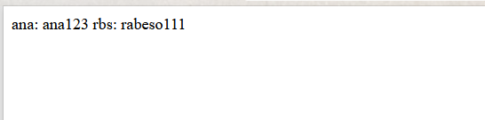
File 2 izazov
Server:
main_app – server kome pristupa korisnik
Zaobilaženje detekcije reči file pomoću URL encodinga:
%66ile:///C:\Users\Vijesti\passwords.txt
Zaštita:
Dekodiranje
Whitelist

Slide 11
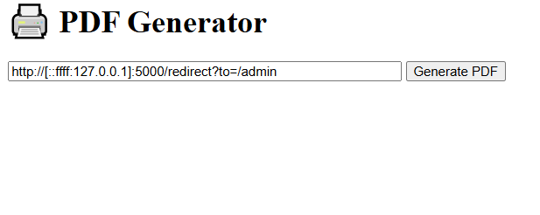
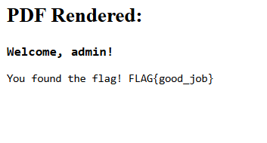
Redirect + IPv6 Bypass
Server
app.py
omogućava redirekciju
Zaštita pomoću filtera
Moguće je zaobići proveru koristeći IPv6 mapiranje
http://[::ffff:127.0.0.1]:5000/redirect?to=/admin

Slide 12
Hvala na pažnji

